Slide 1
Informačný systém pre internetový obchod s chovateľskými potrebami
Elena Muráňová, Terézia Lališová, Diana Šemrová, Silvia Kyselicová

Slide 2
Náš tím
Vedúca: Elena Muráňová
Členovia tímu: Silvia Kyselicová
Diana Šemrová
Terézia Lališová

Slide 3
Uvedenie do problematiky
Kamenný obchod s chovateľskými potrebami,
Zisk z predaja venuje útulkom,
Dobrovoľný príspevok
Lokálny trh

Slide 4
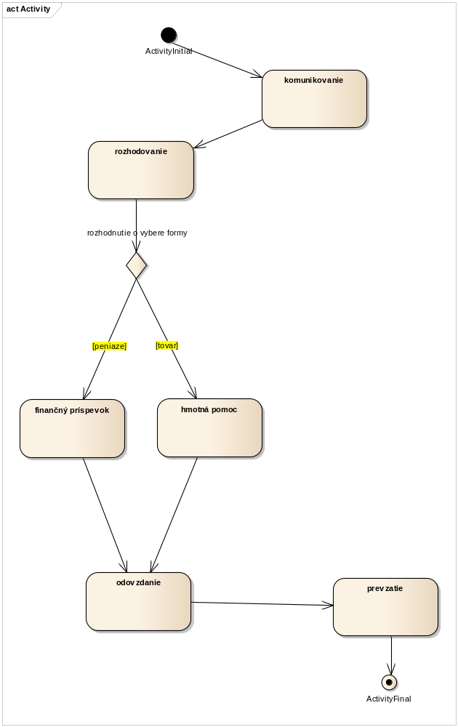
Uvedenie do problematiky
ako to fungovalo doteraz...

Slide 5
Nové riešenie
Rozšírenie pôsobnosti obchodu na celé územie prostredníctvom e-shopu a okrem toho:
      rozšírenie sortimentu,
      možnosť voľby pridelenia príspevku konkrétnej organizácii,
      možnosť voľby dopravy a platby za dopravu,
      možnosť výberu formy a sumy dobrovoľného príspevku
      a ďalšie výhody
      ...a nákup z pohodlia domova

Slide 6
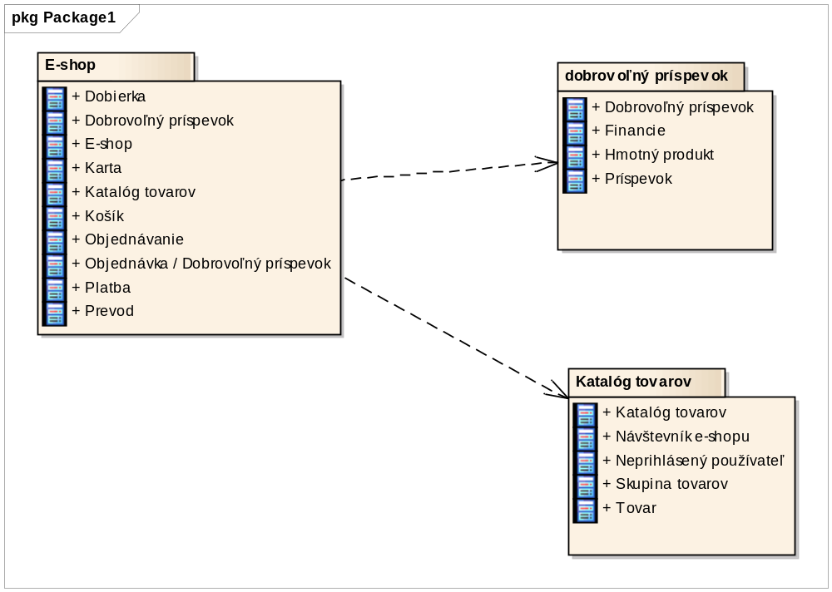
IS e-shopu v balíčkoch

Slide 7
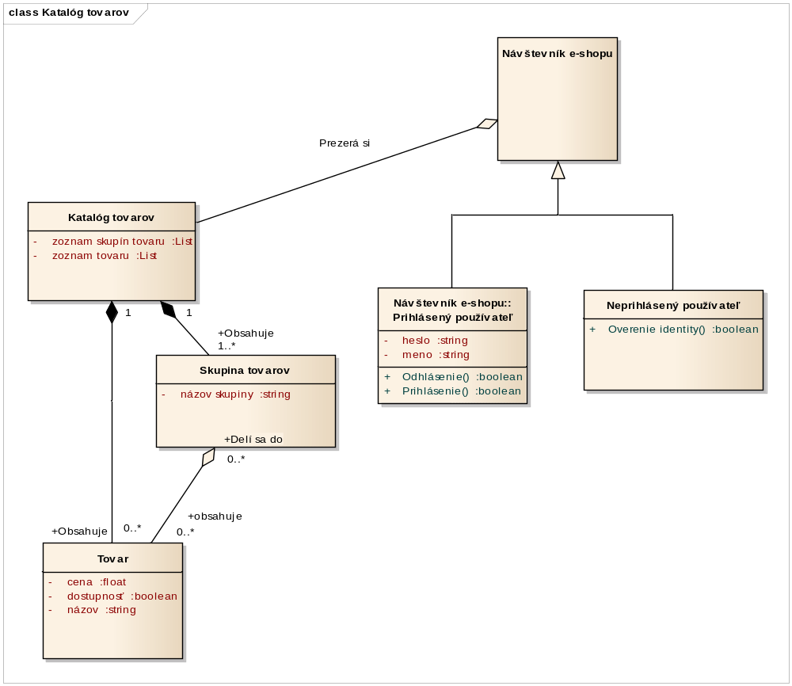
Balíček Katalóg tovarov

Slide 8
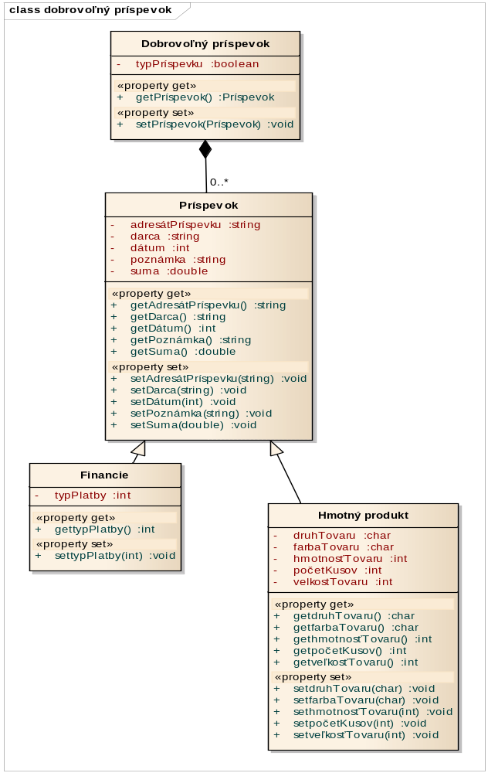
Balíček dobrovoľný príspevok
Notes:
obrovoľný príspevok zahŕňa atribút typPríspevku, ktorý je dátového typu "boolean", tj. vráti logickú hodnotu - je na výber z dvoch možností. Hovorí o tom, či bol príspevok darovaný samostatne alebo aj spolu s objednávkou.
Príspevok zahŕňa atribúty triedy a metódy so zobrazením typu atribútov. Napríklad adresátPrískevku je typu "string", t. j. výstupom sú znaky, reťazec znakov. Suma je typu "double" - môže obsahovať aj desatinné čísla, čiže zákazník môže prispieť aj centami nielen celými eurami.
Financie zahŕňajú atribút "typPlatby", ktorý predstavuje celé číslo - typ "int"a metódy atribútu, ktoré vyvolajú platbu a uložia ju.
Hmotný príspevok zahŕňa atribúty ako napríklad druh či farba tovaru, oba typu char. Ku každému atribútu prislúchajú metódy ktoré vrátia hodnotu a uložia ju

Slide 9
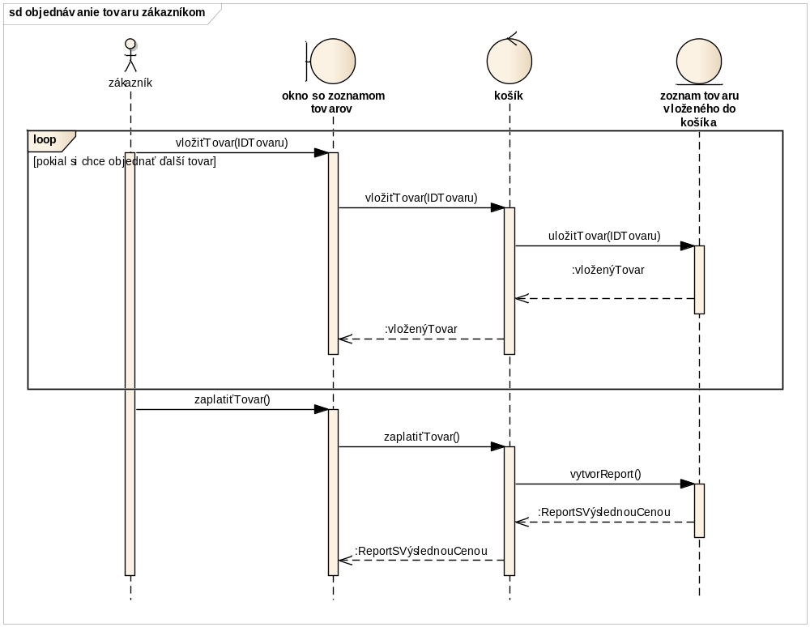
Systémový proces objednávania tovaru

Slide 10
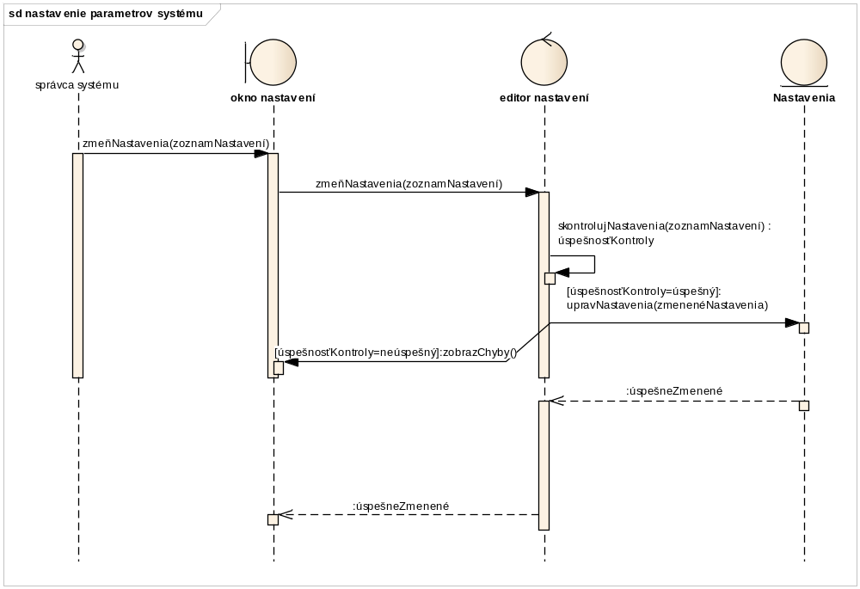
Systémový proces nastavenia parametrov systému

Slide 11
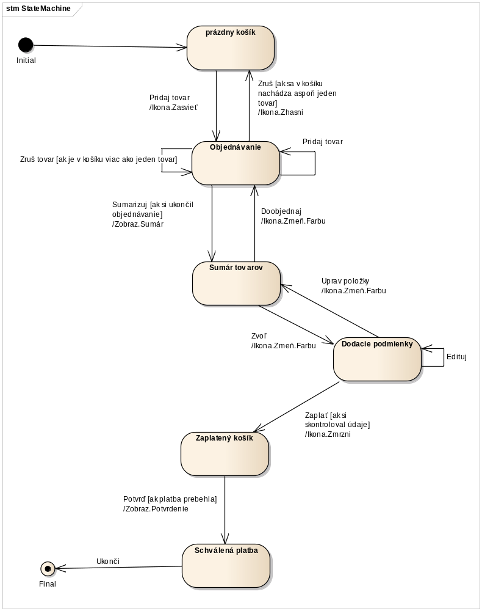
Takto pracuje košík v systéme

Slide 12
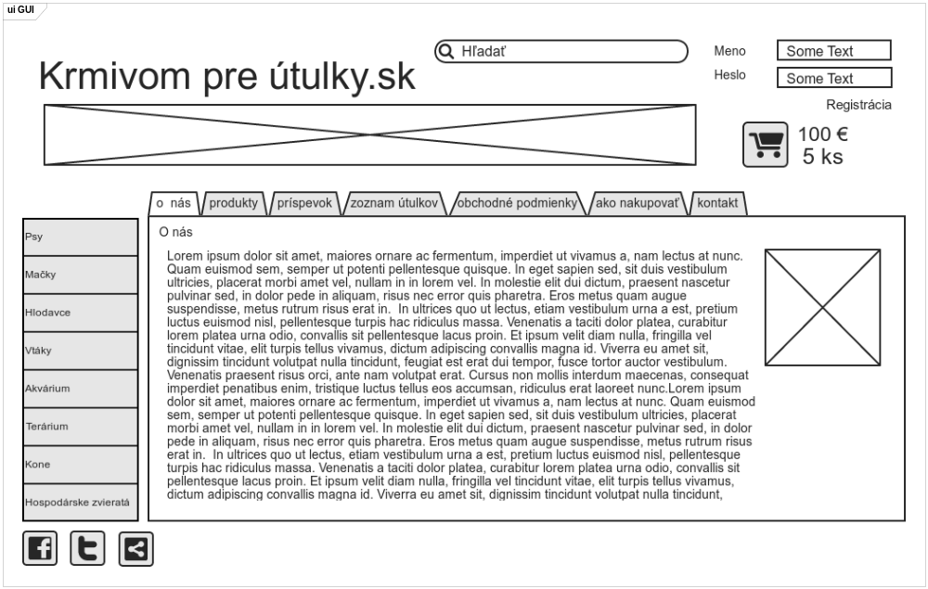
Uvítacie okno internetového obchodu

Slide 13
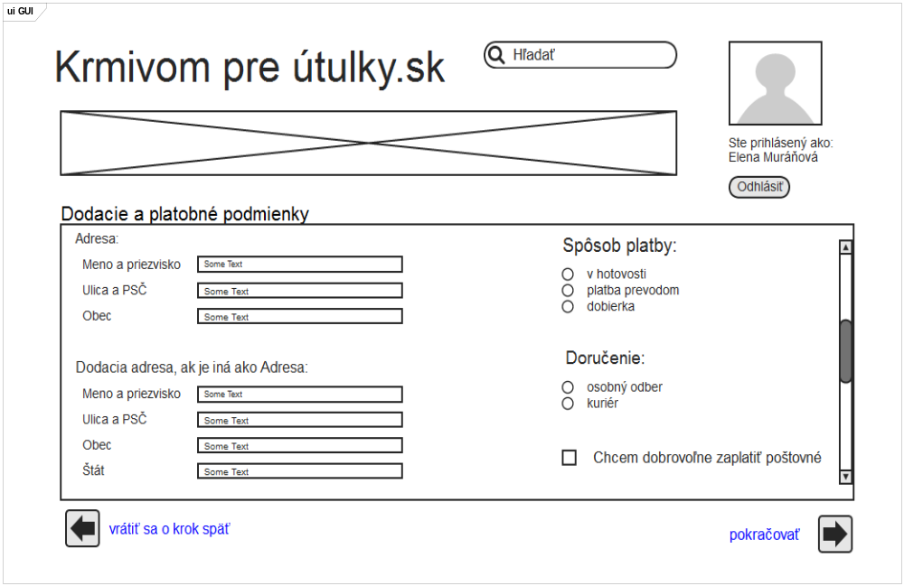
Okno dodacích a platobných podmienok

Slide 14
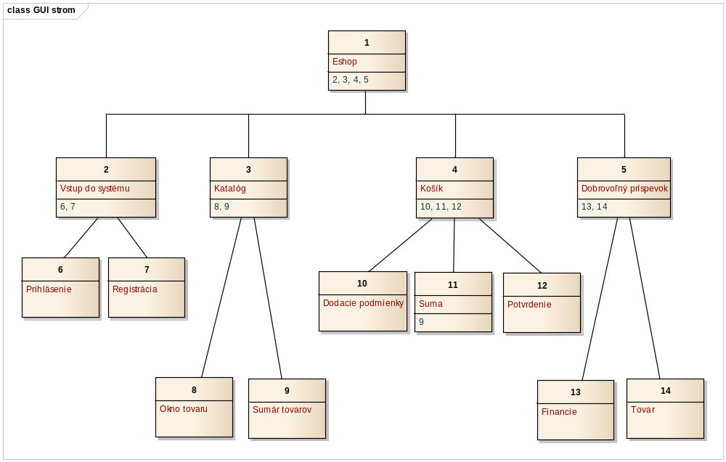
Ako to vyzerá celkovo

Slide 15
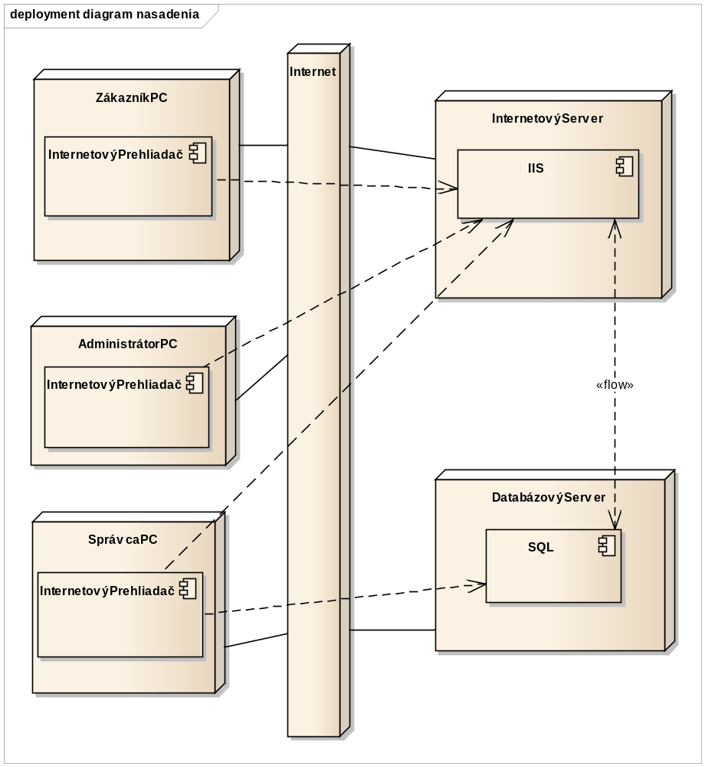
Hlavné hardvérové a softvérové prvky systému
Využívanie cloudu
Žiadne vlastné servery
Prepojenie systému prostredníctvom internetu

Slide 16
Zhrnutie
Nový informačný systém e-shopu
  Priláka viac zákazníkov
  Väčšia variabilita, nové možnosti
  Prehľad a kontrola
        Na chod e-shopu postačia 2 ľudia ( zo začiatku aj 1)
        Okamžité zapracovanie aktuálnych info
        Nie je potrebné kupovať vlastný server
        Nízke náklady

